Slide 1
《计算机导论——计算思维和应用技术》第2版
计算机
第4章 算法基础和数据结构
4.1 算法的特征
4.2 递归与迭代
4.3 排序与查找
4.4 数据结构
4.1.1 算法的定义
4.1.2 算法的表示
4.1.3 算法的评估
4.1.4 算法复杂度

Slide 2
4.1.1 算法的定义
1、算法的基本定义
最早的算法：
公元前2000年，古巴比伦数学家提出了一元二次方程及其解法。
高德纳：
“算法知识远不是为了编写好的计算程序，它是一种具有一般意义的智能工具，必定有助于对其他学科的理解，不论化学、语言学或者是音乐等”。
科尔曼：
“算法就是任何定义明确的计算步骤，它接收一些值或集合作为输入，并产生一些值或集合作为输出。这样，算法就是将输入转换为输出的一系列计算过程”。
程序不一定都是算法，程序不一定满足有穷性。
程序是算法在计算机上的实现。

Slide 3
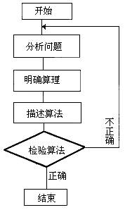
4.1.1 算法的定义
2、算法的基本特征
（1）有穷性
算法有明确的开始和结束，并且在有穷步后结束。
（2）确定性
算法必须无二义性，不会产生理解偏差。
算法任何时候都只有一条执行路径。
（3）可行性
算法描述的操作可以通过基本运算实现。
（4）输入
算法有0个或多个输入。
有些数据在算法执行中输入，有的数据嵌入在算法之中。
（5）输出
算法有1个或多个输出。
不同输入有不同输出，但是相同输入必须产生相同输出。

Slide 4
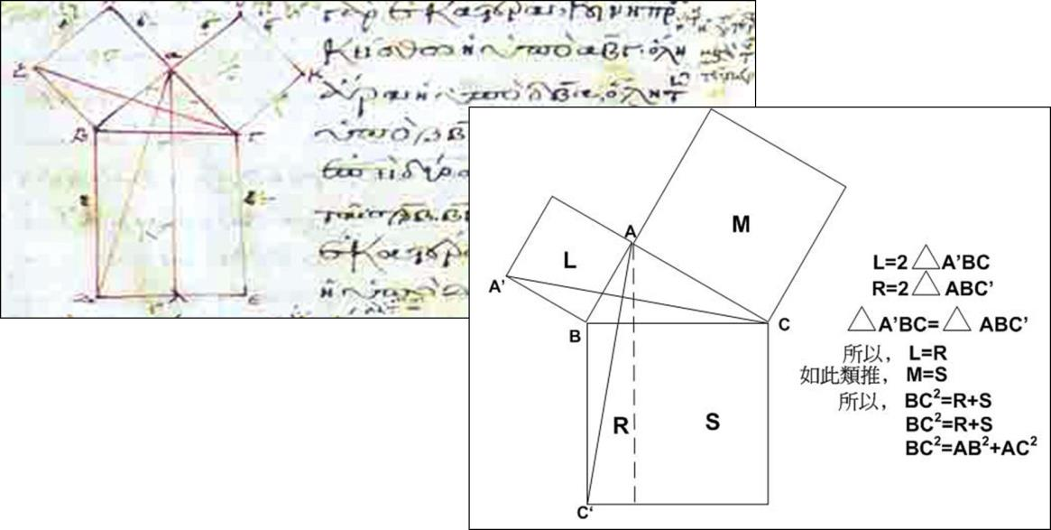
4.1.1 算法的定义
【例】经典算法：勾股定理证明。

Slide 5
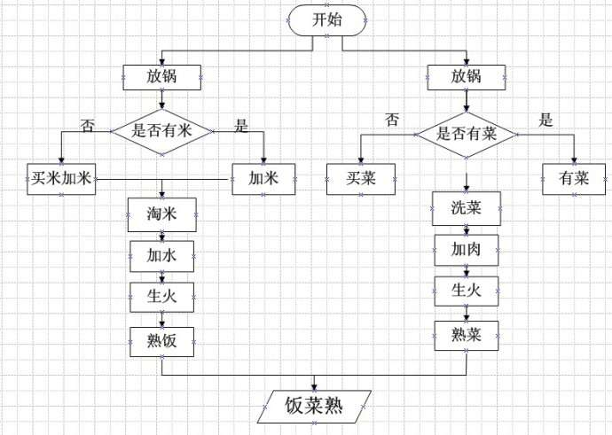
4.1.1 算法的定义
【例】做饭菜的算法流程图。

Slide 6
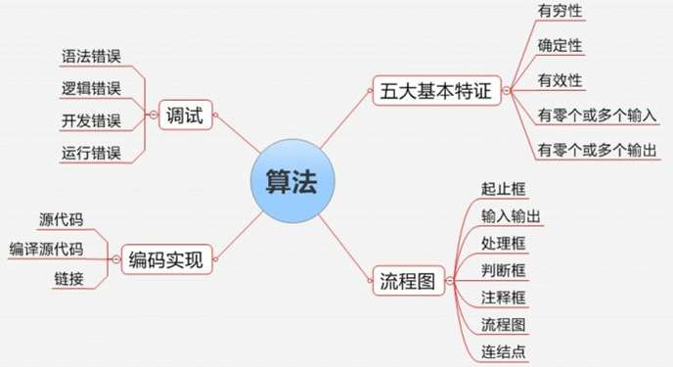
4.1.1 算法的定义
【扩展】算法的思维导图。

Slide 7
4.1.2 算法的表示
算法表示形式：自然语言，伪代码，流程图，N-S图，PAD图，程序等。
1、用自然语言表示算法
优点：简单，便于阅读。
缺点：文字冗长，容易出现歧义。
【例】用自然语言描述计算并输出z=x÷y的流程：
（1）输入变量x，y；
（2）判断y是否为0；
（3）如果y=0，则输出出错提示信息；
（4）否则计算z=x/y；
（5）输出z。

Slide 8
4.1.2 算法的表示
2、用伪代码表示算法
伪代码是一种算法描述语言。
伪代码没有标准，用类似自然语言的形式表达；
伪代码必须结构清晰、代码简单、可读性好。
【例】用伪代码描述：从键盘输入3个数，输出其中最大的数。
（1） （2） （3） （4） （5） （6） （7） | Begin 输入 A，B，C if A>B then Max←A else Max←B if C>Max then Max←C 输出 Max End | /* 算法伪代码开始 */ /* 输入变量A、B、C */ /* 条件判断，如果A大于B，则赋值Max=A */ /* 否则将B赋值给Max */ /* 如果C大于Max，则赋值Max=C */ /* 输出最大数Max */ /* 算法伪代码结束 */

Slide 9
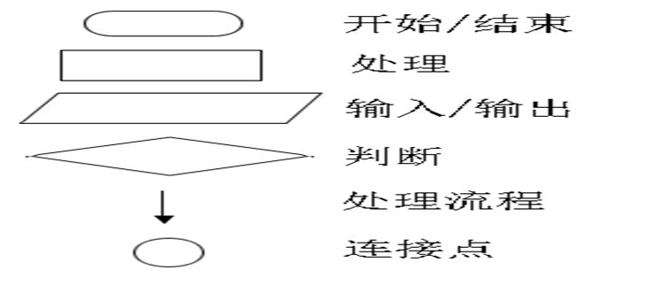
4.1.2 算法的表示
3、用流程图表示算法
流程图由特定意义的图形构成，它能表示程序的运行过程。
流程图规定：
圆边框表示算法开始或结束；
矩形框表示处理功能；
平行四边形框表示数据的输入或输出；
菱形框表示条件判断；
圆圈表示连接点；
箭头线表示算法流程；
Y（是）表示条件成立；
N（否）表示条件不成立。

Slide 10
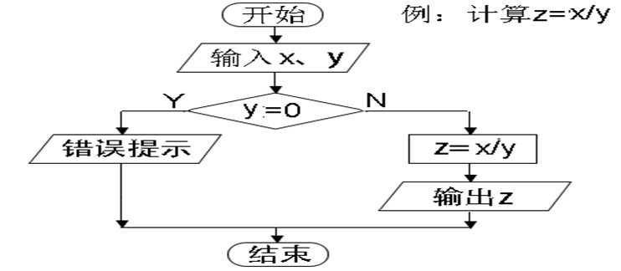
4.1.2 算法的表示
【例】用流程图表示：输入x、y，计算z=x÷y，输出z。

Slide 11
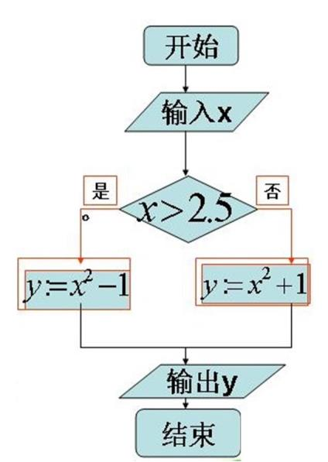
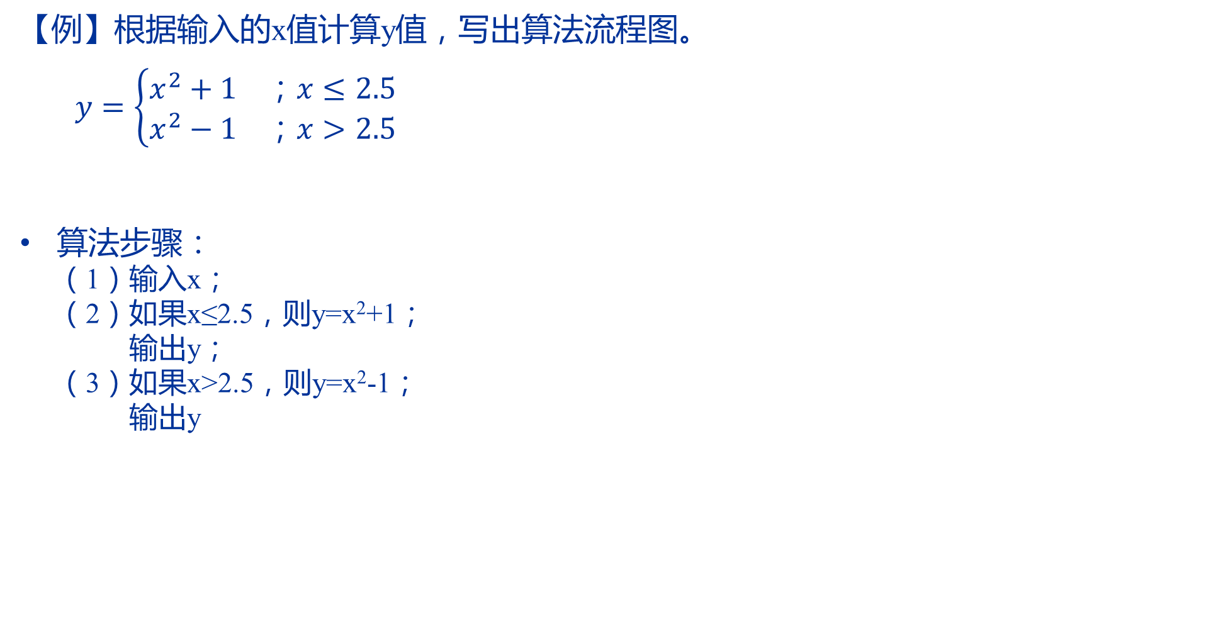
4.1.2 算法的表示
【例】根据输入的x值计算y值，写出算法流程图。
$$y=\left\{\begin{aligned}x^{2}+1 ；x≤2.5 \\ x^{2}−1 ；x>2.5\end{aligned}\right.$$
算法步骤：
（1）输入x；
（2）如果x≤2.5，则y=x²+1；
输出y；
（3）如果x>2.5，则y=x²-1；
输出y

Slide 12
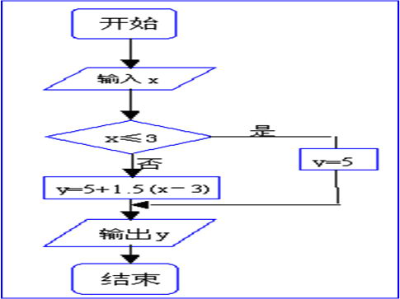
4.1.2 算法的表示
【例】同一算法的不同表达形式。
自然语言表达算法： 开始 如果 X≤3； 则 Y=5； 否则 Y=5+1.5（X-3） 输出 Y 结束
伪代码表达算法： Begin IF X≤3 THEN Y=5 ELSE Y=5+1.5（X-3） END IF; 输出 Y End

Slide 13
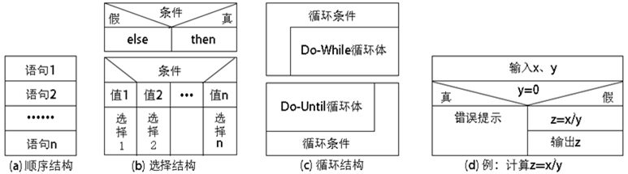
4.1.2 算法的表示
4、用N-S图表示算法
N-S流程图没有流程线，算法写在一个矩形框内；
每个处理步骤用一个矩形框表示；
处理步骤是语句序列；
矩形框中可以嵌套另一个矩形框；
N-S图限制了语句的随意转移，保证了程序的良好结构。

Slide 14
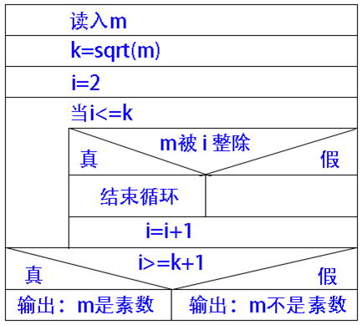
4.1.2 算法的表示
【例】输入整数m，判断它是否为素数。
#include<math.h> main () { int m, i, k; scanf("%d", &m); k = sqrt(m); for (i=2; i<=k; i++) if (m % i == 0) break; if (i > k+1) printf("%d 是素数\n", m); else printf("%d 不是素数\n", m); } | /* C语言源程序 */ /* 读入整数m */ /* 求m平方根 */ /* 循环开始 */ /* 模运算 */ /* 输出索数 */ /* 提示信息 */

Slide 15
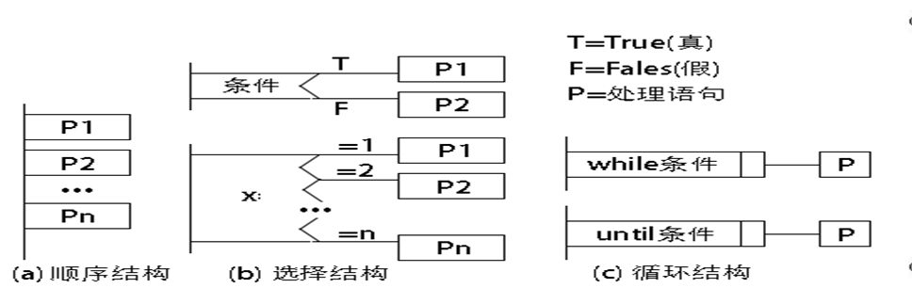
4.1.2 算法的表示
5、用PAD图表示算法
PAD（问题分析图）用树形结构图表示程序的控制流程。
PAD图规定：
最左端的纵线是程序主干线，对应程序的第一层结构；
每增加一层，则向左扩展一条纵线；
程序自上而下，自左向右依次执行；
程序终止于最左边的主干线。

Slide 16
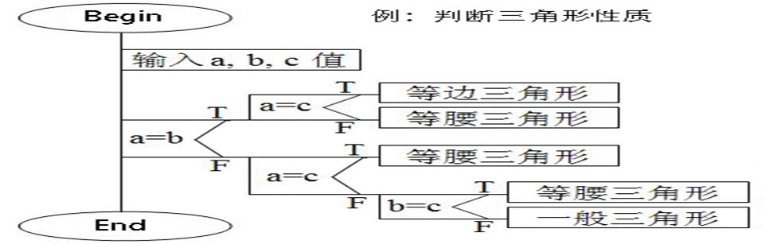
4.1.2 算法的表示
【例】判断三角形性质的PAD图。

Slide 17
4.1.3 算法的评估
1、算法的评价标准
（1）正确性
不含语法错误；
对输入数据能够得出满足要求的结果；
对一切合法输入，都可以得到符合要求的解。
（2）可读性
算法主要用于人们的阅读与交流，其次才是为计算机执行。
算法简单则程序结构也会简单，这便于程序调试。
（3）健壮性
算法应具有容错处理。
算法健壮性要求：
输入非法数据或错误操作给出提示，而不是中断程序执行；
返回表示错误性质的值，以便程序进行处理。

Slide 18
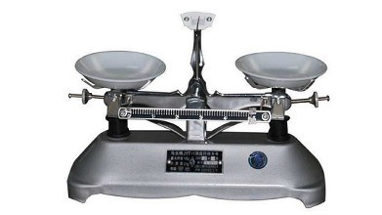
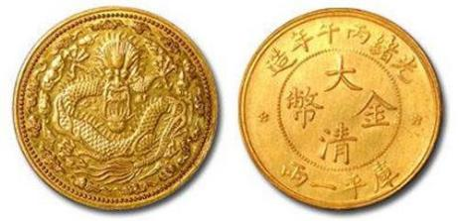
4.1.3 算法的评估
（4）效率
每个問題有多个算法存在，每个算法的计算量都会不同。
在保证运算效率的前提下，力求算法简单。
【例】9个外观相同的金币，其中一个赝品重量较轻。用天平鉴别真伪，一共需要称几次？
算法1：天平左边金币固定，不断变换右边金币，最多称7次可鉴别出假币。
算法2：天平两边各一个金币，每次变换两边金币，最多称4次可鉴别出假币。
算法3:：天平左边3个，右边3个，留下3个，最多称2次可以鉴别出假币。

Slide 19
4.1.3 算法的评估
2、算法性能的度量
从算法时间复杂度和空间复杂度评价算法优劣。
算法运行时间取决于以下因素：
（1）硬件速度
如CPU工作频率，CPU内核数，内存容量等。
（2）程序语言
编程语言级别越高，执行效率越低。
（3）编译质量
编译系统对程序优化较好时，生成的执行程序质量较高。
（4）问题规模
求100以内的素数与求10 000以内的素数执行时间必然不同。
算法运行工作量只与问题规模相关，或者说它是问题规模的函数。

Slide 20
4.1.4 算法复杂度
1、算法分析
算法复杂度是衡量算法难度的尺度。
算法需要的资源越多，复杂度越高。
算法复杂度包括时间复杂度和空间复杂度。
复杂问题或高效算法一般不做算法分析，而是采用基准测试方法。
能够分析清楚的算法，一般是简单或低效算法；
难题（如旅行商问题）及高效算法很难分析清楚。

Slide 21
4.1.4 算法复杂度
2、计算算法复杂度的困难
算法复杂度与问题规模大小有关；
输入数据的分布也会影响算法复杂度。
算法复杂度评价：
最好、最坏、平均；
通常着重于最坏情况下的算法复杂度。
精确计算算法复杂度的困难：
（1）由算法写出程序需要花费很大的精力；
（2）会因为程序写的好坏，影响算法的质量；
（3）测试数据很难对各个算法都公正；
（4）好算法需要反复改进，反复测试，工作量很大。

Slide 22
4.1.4 算法复杂度
3、算法时间复杂度的表示
算法时间复杂度指程序从开始运行到结束需要的时间。
问题规模为n，算法需要的时间为T(n)时，T(n)称为算法的“时间复杂度”。
算法时间复杂度常用大O表示（读：大圈，Order，big-O）。
算法时间复杂度与输入数据的规模有关。
如，二分查找算法复杂度是O（log n），表示二分查找需要通过log n量级的运算步骤，去查找一个规模为n的数组。
如，算法复杂度为O(f(n))，表示当n增大时，运行时间最多以f(n)的速度增长。

Slide 23
4.1.4 算法复杂度
常见算法复杂度级别如表所示。
类型 | 复杂度 | 说明 | 案 例
多项 式解 | Ο(1) | 常数阶 | 如向数组中写入数据，总能在一个确定的时间内返回结果
 | Ο(log n) | 对数阶 | 如对排序后的数据，用二分查找法确定位置
 | Ο(n) | 线性阶 | 如在一队无序的数据列表中，用顺序查找的方法确定位置
 | Ο(n log n) | 线性对数阶 | 如快速排序，一般情况为Ο(nlogn)，最坏情况为Ο(n²)
 | Ο(n²) | 平方阶 | 2层循环，如4×4矩阵要计算16次；如简单排序的复杂度
 | Ο(n³) | 立方阶 | 3层循环，如4×4×4矩阵要计算64次
指数解 | Ο(2^{n}) | 指数阶 | 如汉诺塔问题，密码暴力破解问题
 | Ο(N!) | 阶乘阶 | 如旅行商问题，汉密尔顿回路问题

Slide 24
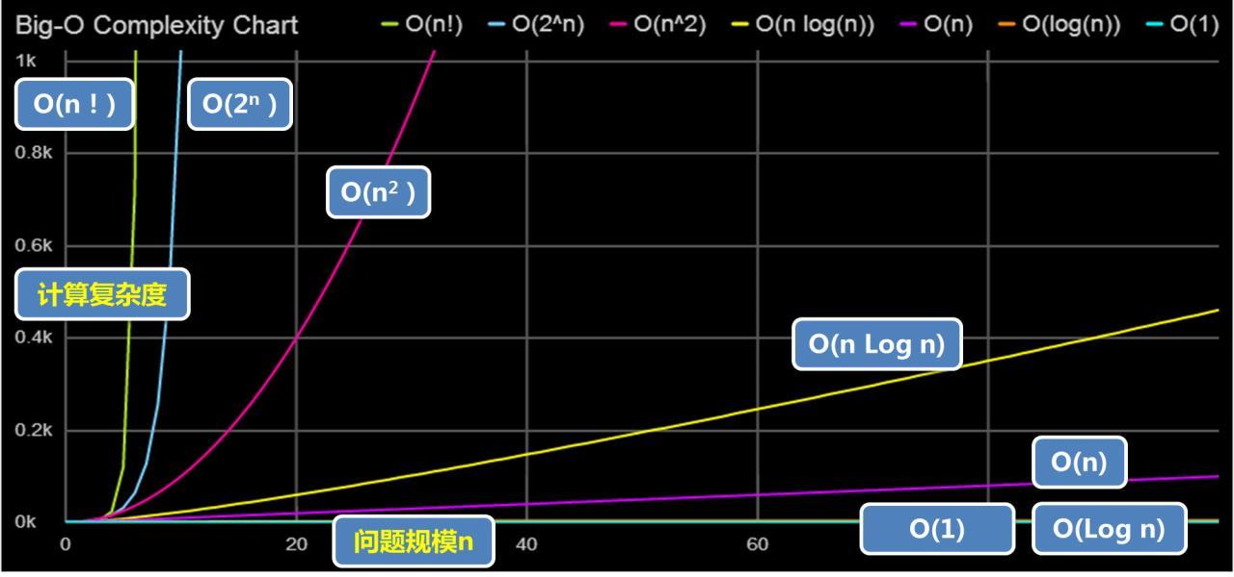
4.1.4 算法复杂度
【例】算法时间复杂度增长趋势曲线。

Slide 25
4.1.4 算法复杂度
设计算法要避免复杂度指数级递增。
【例】问题规模N与运算时间如下表。
说明：表中假设计算机每秒做10⁹（10亿，GHz级）次基本运算。
问题规模 | N=10 | N=20 | N=30 | N=40 | N=50 | N=60
N | 1×10⁻⁸秒 | 2×10⁻⁸秒 | 3×10⁻⁸秒 | 4×10⁻⁸秒 | 5×10⁻⁸秒 | 6×10⁻⁸秒
N² | 1×10⁻⁷秒 | 4×10⁻⁷秒 | 9×10⁻⁷秒 | 16×10⁻⁷秒 | 25×10⁻⁷秒 | 36×10⁻⁷秒
N³ | 1×10⁻⁶秒 | 8×10⁻⁶秒 | 27×10⁻⁶秒 | 64×10⁻⁶秒 | 125×10⁻⁶秒 | 216×10⁻⁶秒
N⁶ | 1×10⁻³秒 | 64×10⁻³秒 | 0.729秒 | 4秒 | 15.6秒 | 44.6秒
2^{N} | 1×10⁻⁶秒 | 1×10⁻³秒 | 1秒 | 18.3分 | 312.7小时 | 36.5年
3^{N} | 6×10⁻⁵秒 | 3秒 | 27小时 | 385年 | 2276万年 | 1344亿年

Slide 26
4.1.4 算法复杂度
4、算法时间复杂度计算案例
【例】时间复杂度T(n)=O(1)的情况，如：
temp=i;
i=j;
j=temp;
以上语句的频度均为1，程序执行时间是与问题规模n无关的常数。
算法时间复杂度为常数阶时，记作T(n)=O(1)。
如果算法执行时间不随问题规模n的增加而增长，即使算法有上千条语句，其执行时间也是一个较大的常数。

Slide 27
4.1.4 算法复杂度
【例】时间复杂度T(n)=O(n)的情况。
以上算法的时间复杂度为：T(n)=2+n+3(n-1)=4n-1=O(n)。
(1) (2) (3) (4) (5) | a=0; b=1; for (i=2; i<=n; i++) { s=a+b; b=a; a=s; } | /* 计算频度=2次 */ /* 计算频度=n次 */ /* 计算频度=n-1次 */ /* 计算频度=n-1次 */ /* 计算频度=n-1次 */

Slide 28
4.1.4 算法复杂度
【例】时间复杂度T(n)=O(log n)的情况。
设语句2的频度是：f(n)，f(n)<=n，f(n)<=log n，取最大值f(n)=log n；
算法的时间复杂度为：T(n)=O(log n)
(1) (2) (3) | i=1; while (i<=n) i=i*2; | /* 计算频度=1次 */ /* 计算频度=f(n)次 */ /* 计算频度=n-1次 */

Slide 29
4.1.4 算法复杂度
【例】时间复杂度T(n)=O(n²)的情况。
以上算法的时间复杂度为：T(n)=2n²+n+1 =O(n²) ；
算法时间复杂度为：T(n)=O(n²)。
(1) (2) (3) (4) | sum=0； for (i=1; i<=n; i++) for (j=1; j<=n; j++) sum++; | /* 计算频度=1次 */ /* 计算频度=n次 */ /* 计算频度=n²次 */ /* 计算频度=n²次 */

Slide 30
4.1.4 算法复杂度
5、算法的空间复杂度
算法空间复杂度指程序从开始运行到结束所需的存储空间。
算法空间复杂度包括：
（1）固定部分
如，程序代码、常量、简单变量等占用空间。
（2）可变部分
如，处理数据的大小与问题规模有关。
空间复杂度与时间复杂度计算方法相似；
空间复杂度分析相对简单，所以一般主要讨论时间复杂度。

Slide 31
《计算机导论——计算思维和应用技术》第2版
计算机
第4章 算法基础和数据结构
4.1 算法的特征
4.2 递归与迭代
4.3 排序与查找
4.4 数据结构
4.2.1 递归算法思想
4.2.2 迭代算法思想
4.2.3 递归与迭代的区别
4.2.4 递归与迭代的应用

Slide 32
4.2.1 递归算法思想
【扩展】通用算法。
实际问题
数学模型
算法思想
迭代
回溯
递归
基本算法
枚举法
分治法
贪心法
动态规划
逐步求精
确定性算法
近似算法
排序算法
………
查找算法
统计算法
随机化算法
……
全域搜索
启发式搜索
蒙特卡洛法
……
遗传算法
二分查找
分组查找
广度优先搜索
深度优先搜索
……
冒泡排序
插入排序
快速排序
堆排序
……

Slide 33
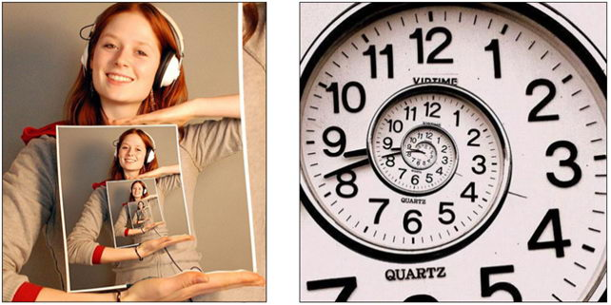
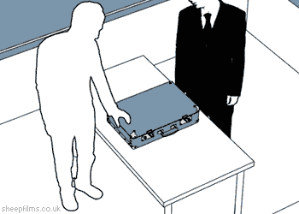
4.2.1 递归算法思想
1、递归的概念
递归指函数调用自身的方法。
递归具有自我描述，自我繁殖的特点。。
【例】德罗斯特效应是递归的一种视觉形式。 【动画】

Slide 34
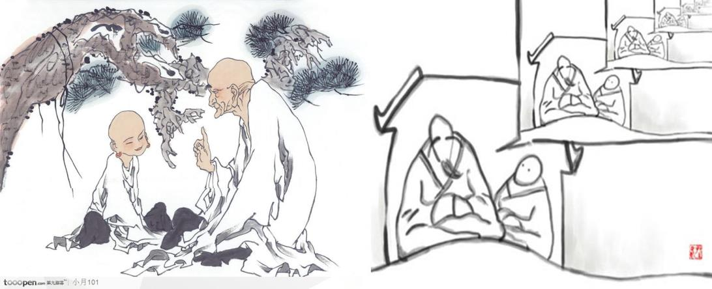
4.2.1 递归算法思想
【例】语言中的递归现象。
童年时，大人给小孩讲故事：从前有座山，山上有个庙，庙里有个老和尚和小和尚，老和尚给小和尚讲故事，讲的是：从前有座山，山上有个庙，……。
乔姆斯基指出：递归性是人类语言至关重要的特性。

Slide 35

4.2.1 递归算法思想
【例】递归广泛存在于音乐中，如拉威尔《波丽露舞曲》，在持续15分钟时间里，音乐节奏从头到尾都一样，主旋律不断反复演奏了9次，音乐强度从头到尾慢慢渐强。整部作品反复演奏相同的旋律，表现出强烈的递归结构特点。

Slide 36
4.2.1 递归算法思想
2、递归的定义与方法
在函数定义中出现了对自己本身的调用，称为直接递归；
如果函数形成了环状调用链，称为间接递归。
递归思想：
将大型复杂问题分解成规模更小、与原问题有相同解法的子问题来求解。
递归只需要少量程序，就可以描述解题过程的多次重复计算。
递归的执行分为递推和回溯两个阶段。
在递推阶段，将较复杂问题的求解，递推到比原问题更简单的子问题求解。
递归必须有终止递推的边界条件，否则将陷入无限循环中。
回溯阶段利用基本公式进行计算，逐级回溯，依次得到复杂问题的解。

Slide 37
4.2.1 递归算法思想
【例】怎样移动100个箱子？
首先移动1个箱子，并记下它移动的位置（边界条件）；
然后再移动其余99个箱子，问题变为怎样移动1个箱子（基本公式）。
【例】集合论对自然数的定义：
1是一个自然数（边界条件）；
每个自然数都有一个后继；
这一个后继也是自然数（基本公式）。
【例】阶乘的定义：
0！=1（边界条件）；
对n>1的整数：n！=(n*Fac(n-1))（基本公式）。

Slide 38
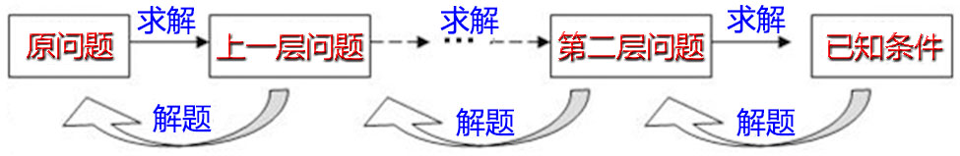
4.2.1 递归算法思想
3、递归的终止条件
当边界条件不满足时，递归就前进；
当边界条件满足时，递归就开始回溯。
可见递归实现了某种形式的循环。
递归函数在每次调用后，必须越来越接近边界条件；
当递归符合边界条件时，它不再调用自身，递推停止，并开始回溯；
如果递归函数始终无法满足边界条件，则程序会因为内存单元溢出而失败退出。

Slide 39
4.2.1 递归算法思想
4、阶乘的递归过程分析
【例】以阶乘3！的计算为例，说明递归的执行过程。
（1）递推过程
计算3!时，先计算2!；
将2!的计算值回代就可以求出3!的值（3!=3*2!）；
程序并不知道2!的值是多少，因此需要先计算1!的值；
将1!的值回代就可以求出2!的值（2!=2*1!）；
而计算1!的值时，必须先计算0!；
将0!的值回代就可以求出1!的值（1!=1*0!）。
这时0！=1是阶乘的边界条件；
递归满足这个边界条件时，递推过程结束。

Slide 40
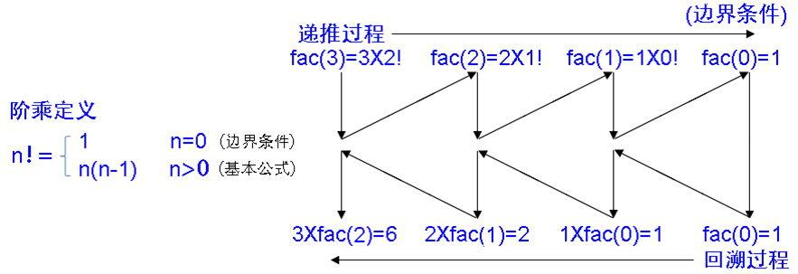
4.2.1 递归算法思想
（2）回溯过程
递归满足边界条件后，递归开始进行回溯，即：
（0！=1）→（1！=1*1）→（2！=2*1）→（3！=3*2）；
最终得出3！=6。

Slide 41
4.2.1 递归算法思想
5、递归的应用
（1）递归适用条件
数据是按递归定义的（如阶乘）；
问题可以按递归算法求解（如回溯）；
数据结构是按递归定义的（如树遍历）。
（2）递归基本条件
通过递归可以缩小问题的规模，而且存在递归基本公式；
存在边界条件，递归达到边界条件时退出。
（3）递归的缺点
递归算法比常用算法运行效率低；
递归次数过多容易时，容易造成内存单元不够而产生数据溢出。

Slide 42
4.2.1 递归算法思想
6、递归算法程序设计案例
【例】递归函数算法的伪代码：
Begin 定义递归函数 递归函数=基本公式 if 满足边界条件 then 返回； else 调用本身（递归函数）; end if 输出计算值 End

Slide 43
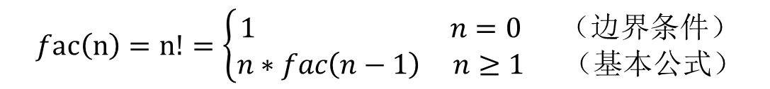
4.2.1 递归算法思想
【例】用C语言求正整数n的阶乘值n！。
阶乘的数学定义：
利用递归函数求阶乘值n！的Python程序。
$$fac\left(n\right)=n!=\left\{\begin{aligned}1 n=0 （边界条件） \\ n∗fac\left(n−1\right) n≥1 （基本公式）\end{aligned}\right.$$
# -*- coding:utf-8 -*- def fac(n): if n==0: return 1 return n*fac(n-1) | # 采用UTF-8编码 # 定义递归函数fac(n) # 判断边界条件，如果n=0 # 返回值=1 # 按基本公式计算，将值返回给fac(n)
>>>fac(5) 120 | # 运行程序，调用递归函数fac(5) # 输出5！的阶乘值

Slide 44
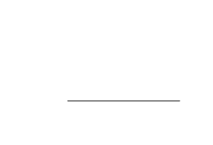
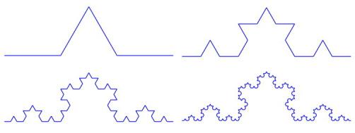
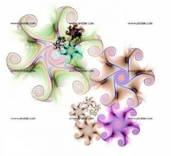
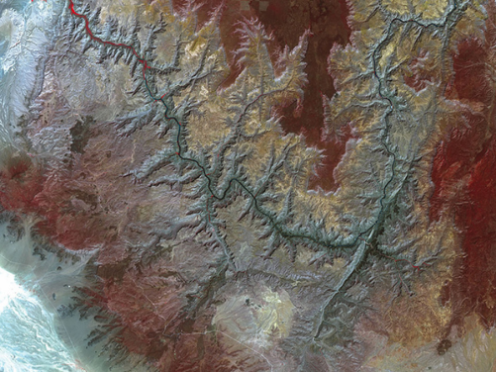
4.2.1 递归算法思想
【例】分形图的递归调用。
自然界分形图

Slide 45
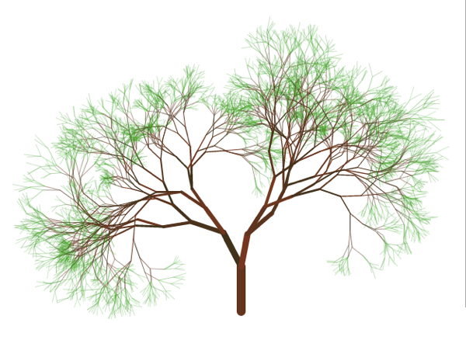
4.2.1 递归算法思想
【扩展】在HTML5中利用Canvas标签画递归画树。

Slide 46
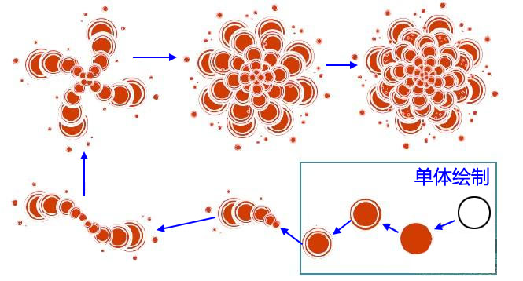
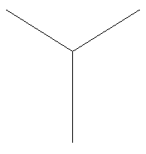
4.2.2 迭代算法思想
1、迭代的概念
【例】迭代现象广泛存在于工作和生活中。 【动画】

Slide 47
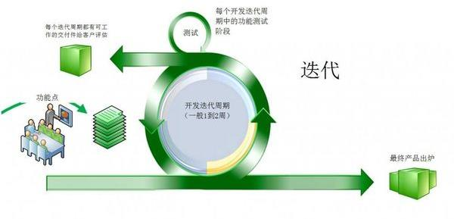
4.2.2 迭代算法思想
【例】软件开发中的迭代过程。

Slide 48
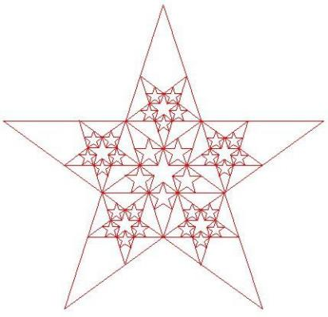
4.2.2 迭代算法思想
迭代是利用变量的原值推算出变量的新值。
如果递归是自己调用自己，迭代就是A不停的调用B。
迭代适合计算机做重复性操作；
在程序中，迭代一般用循环实现。

Slide 49
4.2.2 迭代算法思想
2、迭代的基本策略
（1）确定迭代模型
在迭代中，存在一个不断由旧值递推出新值的迭代变量。
（2）建立迭代关系式
迭代关系式是变量的前一个值推出下一个值的基本公式。
（3）迭代过程的控制
不能让迭代过程无休止地重复执行（死循环）。
迭代过程控制：
迭代次数是确定值时，可以构建固定次数的循环来实现迭代过程的控制；
迭代次数无法确定时，需要在程序循环体内判断结束迭代过程的条件。

Slide 50
4.2.3 递归与迭代的区别
1、生活中的迭代和递归案例
（1）实现方式
递归和迭代都是重复执行某段程序代码；
递归通过重复自身调用来实现；
迭代采用循环实现。
递归是从结果向初始值递推和回溯的过程；
迭代是从初始值开始，经过有限次数的循环，得到结果；
递归是从未知结果到已知初始值，再到所求的结果；
迭代是从初始值到结果。
结论：递归需要回溯，迭代不需要回溯。
（2）终止条件
迭代：不符合循环条件时就结束迭代；
递归：达到边界条件时，开始回溯，直到递归结束。

Slide 51
4.2.3 递归与迭代的区别
（3）内存资源
迭代：变量占用内存是一次性的，空间复杂度为O(1)；
递归：变量的临时数据都要存入堆栈（回溯时需要），空间复杂度是O(n)。
嵌套层数较深的递归算法，会因为存储空间资源耗尽导致内存系统崩溃。
（4）运行效率
理论上：递归和迭代在时间复杂度方面等价；
实际中：递归效率比迭代低。
递归：深度较大时程序运行效率不高；
迭代：程序运行效率高。

Slide 52
4.2.3 递归与迭代的区别
（5）适应性
递归：适用需要回溯的问题（如迷宫问题）；
迭代：适用于不需要回溯的问题。
（6）算法转换
理论上：递归函数都可以转换为迭代函数，反之亦然。
实际中：所有迭代都可以转换为递归；但所有递归不一定可以转换为迭代。

Slide 53

4.2.4 递归与迭代的应用
1、利用递归算法生成分形图
（1）分形几何学的特征
分形图在任意小尺度上都能保持丰富精细的结构；
分形图不太规则，难以用传统欧氏几何语言描述；
分形图具有某种自相似形式，如树杈分支的形状与树的形状非常相似。

Slide 54
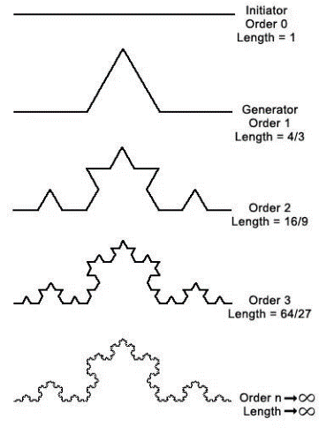
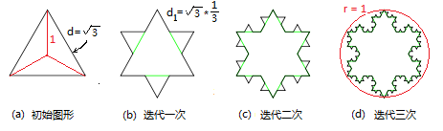
4.2.4 递归与迭代的应用
（2）科赫曲线的算法思想
首先将一个线段三等分；其次将中间段的直线去掉，换成一个去掉底边的等边三角形；然后在每条直线上重复以上操作，如此进行下去；直到达到预定的递归深度停止，这样就得到了Koch分形曲线。

Slide 55
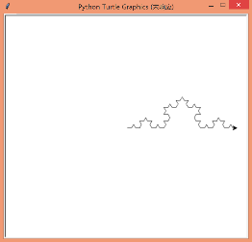
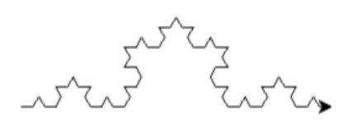
4.2.4 递归与迭代的应用
【例4-16】程序输入为：递归深度k（整数）、线段长度L、起点坐标、终点坐标、旋转角度等参数。Koch曲线递归算法的Python程序如下所示。
from turtle import * def koch(k, L): if(k == 0): forward(L) else: for angle in (60, -120, 60, 0): koch(k-1, L/3) left(angle) koch(3, 250) | # 导入画图内置模块turtle # 定义科赫函数，k=递归深度，L=线段长度（形参） # 判断边界条件，如果n=0则开始回溯画图 # 调用海龟函数绘制线段 # 否则计算计算分形图参数 # 计算不同角度的坐标值（改变值可改变曲线形状） # 调用科赫函数计算各个参数 # 以角度函数angle为参数 # 调用递归函数koch(k, L)，3、250为实参

Slide 56
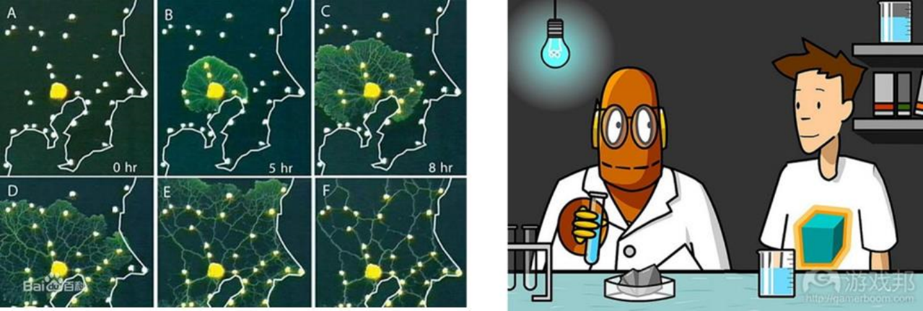
4.2.4 递归与迭代的应用
2、迭代算法应用案例
【例4-17】阿米巴细菌以简单分裂方式繁殖，分裂一次要3分钟。将若干个阿米巴细菌放在容器内，45分钟后容器内就充满了阿米巴细菌。已知容器最多可以装阿米巴细菌2^20个。请问，开始时往容器内放了多少个阿米巴细菌？

Slide 57
4.2.4 递归与迭代的应用
解题算法：
细菌3分钟分裂一次，45分钟后充满容器，需要分裂45/3=15次；
细菌分裂15次后的数量是2²⁰个；
倒推：第15次分裂后是2²⁰个，倒推出第14次分裂后的个数，再倒推出第13次分裂之后，第12次分裂之后，……第1次分裂之前的个数。
设第1次分裂之前的细菌数为x0个，第1次分裂之后为x1个，第2次分裂之后为x2个，……第15次分裂之后为x15个，则有：
x14=x15/2，x13 =x14/2，…… xn-1=xn/2； （n≥1）
将上面倒推公式转换成如下迭代基本公式：
x=x/2 （x的初值为第15次分裂之后的个数2²⁰，即x=2²⁰）
这个迭代基本公式重复执行15次，就可以倒推出第1次分裂之前的细菌个数。

Slide 58
4.2.4 递归与迭代的应用
用一个固定次数的循环程序来实现对迭代过程的控制。
Python程序代码如下。
# -*- coding: UTF-8 -*- x = 2**20 for i in range(1, 15): x = x / 2 i = i + 1 print('初始阿米巴细菌数量为：', x) | # 设置中文编码 # 最终阿米巴细菌数量赋值给x（迭代初始条件） # 设置循环（迭代）终止条件 # 利用迭代基本公式进行计算 # 循环次数控制 # 输出初始阿米巴细菌数
>>>初始阿米巴细菌数量为： 64.0 | # 输出程序运行结果

Slide 59
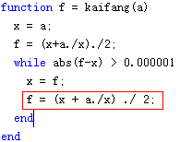
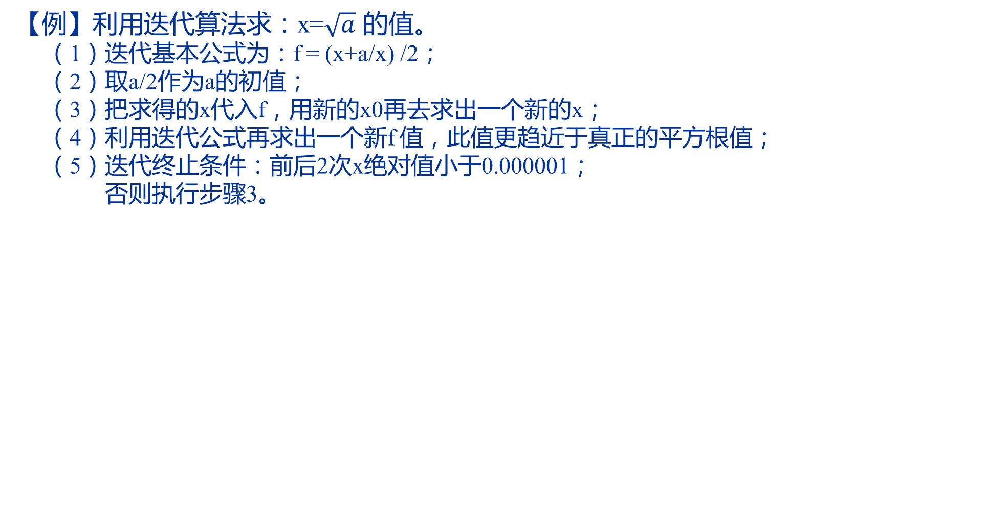
4.2.4 递归与迭代的应用
【例】利用迭代算法求：x=$\sqrt{a}$ 的值。
（1）迭代基本公式为：f = (x+a/x) /2；
（2）取a/2作为a的初值；
（3）把求得的x代入f，用新的x0再去求出一个新的x；
（4）利用迭代公式再求出一个新f 值，此值更趋近于真正的平方根值；
（5）迭代终止条件：前后2次x绝对值小于0.000001；
否则执行步骤3。
Matlab迭代法求平方根程序

Slide 60
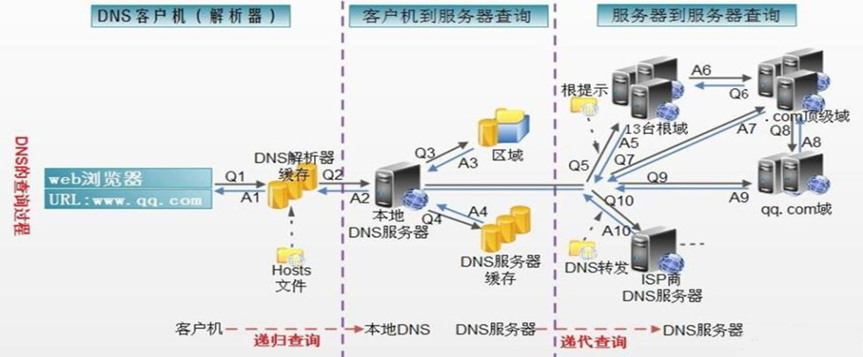
4.2.4 递归与迭代的应用
【例】DNS解析方法。
从客户端到本地DNS服务器之间采用递归查询；
而DNS服务器之间采用迭代查询。

Slide 61
《计算机导论——计算思维和应用技术》第2版
计算机
第4章 算法基础和数据结构
4.1 算法的特征
4.2 递归与迭代
4.3 排序与查找
4.4 数据结构
4.3.1 冒泡排序
4.3.2 插入排序
4.3.3 快速排序
4.3.4 二分查找
4.3.5 索引查找

Slide 62
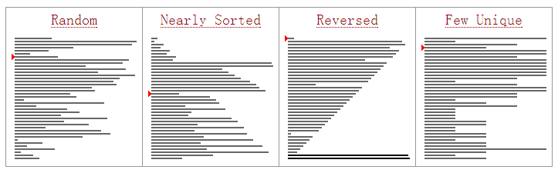
4.3.1 冒泡排序
将杂乱无章的数据，通过算法按关键字顺序排列的过程称为排序。
常见排序算法：
冒泡排序，插入排序，快速排序，选择排序，堆排序，归并排序等。
搜索是有目的的穷举问题解，从而获得问题解决方案。
常见搜索方法：
顺序搜索，二分搜索，广度优先搜索，深度优先搜索、启发式搜索等。

Slide 63
4.3.1 冒泡排序
1、排序算法的基本操作
排序的基本操作：
关键字大小的比较；
改变元素的位置。
排序元素处理方式：
对顺序存储元素，一般移动元素本身；
对于链式存储元素，通过改变指针实现重定位。
排序算法约定：
只考虑对元素的一个关键字进行排序；
假设排序元素的存储结构为数组或链表；
排序结果为关键字的值递增排列（升序）。

Slide 64
4.3.1 冒泡排序
2、冒泡排序算法案例分析
【例】对{7，2，5，3，1}进行升序排列。
采用冒泡排序，最小的元素跑到顶部（左端），最大的元素沉到底部（右端）。
循环状态
指针
元素冒泡排序过程
说
明
初始状态
7
2
5
3
1
1
j=0
i=0
2
7
5
3
1
2
-
第
轮
比较
，
7
交换，
i
指针移动
j=0
i=1
2
5
7
3
1
5
-
，
7
交换，
i
指针移动
j=0
i=2
2
5
3
7
1
3
-
，
7
交换，
i
指针移动
j=0
i=3
2
5
3
1
7
1
-
，
7
交换，
7
沉底，其它冒泡上移
2
j=1
i=0
2
5
3
1
7
2
-
第
轮比较
，
5
不变，
i
指针移动
j=1
i=1
2
3
5
1
7
3
-
，
5
交换，
i
指针移动
j=1
i=2
2
3
1
5
7
1
-
，
5
交换，
5
沉底，其它冒泡上移
3
j=2
i=0
2
3
1
5
7
2
-
第
轮比较
，
3
不变，
i
指针移动
j=2
i=1
2
1
3
5
7
1
-
，
3
交换，
3
沉底，其它冒泡上移
4
j=3
i=0
1
2
3
5
7
1
-
第
轮比较
，
2
交换，冒泡排序完成

Slide 65
4.3.1 冒泡排序
【例】冒泡排序过程和Python程序如下。
# -*- coding:utf-8 -*- def bubbleSort(nums): for i in range(len(nums) - 1): for j in range(len(nums) - i - 1): if nums[j] > nums[j+1]: nums[j], nums[j+1] = nums[j+1], nums[j] print(nums) return nums nums = [7, 2, 5, 3, 1] print(bubbleSort(nums)) | # 设置中文编码 # 定义冒泡排序函数 # 外循环控制排序轮数（元素个数-1） # 内循环负责2个元素的比较，ｊ为下标 # 判断2个元素大小 # 交换2个元素的位置 # 输出每一轮冒泡排序的结果 # 函数返回 # 定义初始元素列表 # 调用冒泡排序函数，输出排序结果
>>> [2, 5, 3, 1, 7] [2, 3, 1, 5, 7] [2, 1, 3, 5, 7] [1, 2, 3, 5, 7] [1, 2, 3, 5, 7] # 输出排序结果

Slide 66
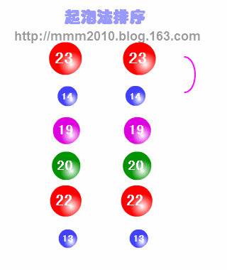
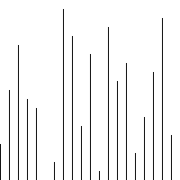
4.3.1 冒泡排序
【案例】冒泡排序动画演示。

Slide 67
4.3.1 冒泡排序
3、冒泡排序算法分析
冒泡排序是最简单的算法。
缺点：运行效率低。
优点：不需要占用太多的内存空间，空间复杂度为O（1）。
时间复杂度：
在最好情况下，元素是有序的，共比较n-1次，无需交换；
在最坏情况下，元素逆序排列，共需做n（n-1）/2次比较和交换；
时间复杂度为O（n²）。

Slide 68
4.3.2 插入排序
1、扑克牌的排序方法
右手从桌上摸一张牌，并将它插入左手牌中的正确位置；
为了找到正确位置，要将它与手中已有的牌从右到左进行比较；
无论什么时候，左手中都是已经排好序的扑克牌。

Slide 69
4.3.2 插入排序
2、插入排序算法案例分析
【例】元素为：{7，2，5，3，1}，插入排序过程如表所示。
指针 | 元素插入排序过程 |  |  |  |  |  | 说 明
数组 | a[0] | a[1] | a[2] | a[3] | a[4] | a[5] | 数组a[i]作为元素存储单元，key为临时变量
初始状态 |  | 7 | 2 | 5 | 3 | 1
i=1 | 7 |  | 2 | 5 | 3 | 1 | key=7，将key左移到a[0]，作为已排序好的元素
i=2 | 2 | 7 |  | 5 | 3 | 1 | key=2，比较key<7，7左移，key插入a[0]
i=3 | 2 | 5 | 7 |  | 3 | 1 | key=5，比较2<key<7，7左移，key插入a[1]
i=4 | 2 | 3 | 5 | 7 |  | 1 | key=3，比较2<key<5<7，5-7左移，key插入a[1]
i=5 | 1 | 2 | 3 | 5 | 7 |  | key=1，key<2<3<5<7，2-3-5-7左移，key插入a[0]

Slide 70
4.3.2 插入排序
插入排序过程和Python程序如下。
# -*- coding:utf-8 -*- # 设置中文编码 def insertSort(nums): # 定义插入排序函数 for i in range(len(nums)): # 外循环控制排序轮数（元素个数） key = i # 插入元素指针key赋值 while key > 0: # 内循环负责2个元素的比较 if nums[key-1] > nums[key]: # 判断2个元素大小 nums[key-1], nums[key] = nums[key], nums[key-1] # 交换2个元素的位置 key -= 1 # 移动指针key位置，key=key-1 print(nums) # 输出每一轮插入排序的结果 return nums # 函数返回 nums = [7, 2, 5, 3, 1] # 定义初始元素列表 print(insertSort(nums)) # 调用插入排序函数，输出排序结果
>>> [7, 2, 5, 3, 1] [2, 7, 5, 3, 1] [2, 5, 7, 3, 1] [2, 3, 5, 7, 1] [1, 2, 3, 5, 7] [1, 2, 3, 5, 7] # 输出

Slide 71
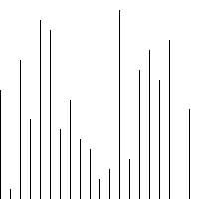

4.3.2 插入排序
【例】插入排序动画演示。

Slide 72
4.3.2 插入排序
3、插入排序算法分析
比较次数和移动次数与元素初始排列有关。
最好情况下，元素已有序排列，比较次数为n-1，算法复杂度为O(n)；
平均情况下，元素比较次数为n2/4，算法复杂度为O(n)；
最坏情况下，元素逆序排列，时间复杂度为O(n²)。
插入排序是一种稳定的排序方法；
优点：算法简单，是较好的排序方法。

Slide 73
4.3.3 快速排序
快速排序效率高，广泛应用于数据库排序、列表排序、查询排序中。
1、快速排序算法案例分析
【例】对列表{6，1，2，7，9，3，4，5，10，8}进行快速排序。
（1）选择左边第1个数6作为基准数。
（2）定义变量 i 和 j 作为指针；
i 指向序列最左边数字6（i=1） ；
j 指向序列的最右边数字8（j=10）；
基准数
6 | 1 | 2 | 7 | 9 | 3 | 4 | 5 | 10 | 8
↓ i=1 |  |  |  |  |  |  |  |  | ↓ j=10
6 | 1 | 2 | 7 | 9 | 3 | 4 | 5 | 10 | 8

Slide 74
4.3.3 快速排序
（3）右指针 j 向左挪动到小于6的数5停下来；
左指针 i 向右挪动到大于6的数7停下来；
将元素5和7进行交换，第1轮循环第1次交换结束。
基准数 |  |  | ↓ i=4 |  |  |  | ↓ j=8
6 | 1 | 2 | 7 | 9 | 3 | 4 | 5 | 10 | 8
基准数 |  |  | ↓ i=4 |  |  |  | ↓ j=8
6 | 1 | 2 | 5 | 9 | 3 | 4 | 7 | 10 | 8

Slide 75
4.3.3 快速排序
（4）右指针 j 向左挪动，发现4比基准数6小，停了下来；
左指针 i 继续向右挪动，发现9比基准数6大，停下来；
交换元素内容，第1轮循环的第2次交换结束。
基准数 |  |  |  | ↓ i=5 |  | ↓ j=7
6 | 1 | 2 | 5 | 9 | 3 | 4 | 7 | 10 | 8
基准数 |  |  |  | ↓ i=5 |  | ↓ j=7
6 | 1 | 2 | 5 | 4 | 3 | 9 | 7 | 10 | 8

Slide 76
4.3.3 快速排序
（5）右指针 j 向左挪动，发现3比基准数6小，停了下来；
左指针 i 向右挪动，发现i和j在元素3处相遇（j=i），说明探测结束；
将基准数6和元素3交换，下面以6为分界点，第一轮探测结束。
J 的作用是查找小于基准数的元素；
I 的作用是查找大于基准数的元素；
直到 i 和 j 碰头（j=i）为止。
基准数 |  |  |  |  | ↓ j=6 ↓ i=6
6 | 1 | 2 | 5 | 4 | 3 | 9 | 7 | 10 | 8
 |  |  |  |  | ↓ j=6 ↓ i=6
3 | 1 | 2 | 5 | 4 | 6 | 9 | 7 | 10 | 8

Slide 77
4.3.3 快速排序
（6）以数6新位置为分界点，将数列拆分成2个序列；
左边序列是“3，1，2，5，4”；
右边序列是“9，7，10，8：；
按照步骤2-步骤5的方法，分别处理以上序列。
（7）左序列“3，1，2，5，4”中，以3为基准数进行排序。
。。。。。。。
基准数i=1↓ |  |  |  | ↓ j=5
3 | 1 | 2 | 5 | 4

Slide 78
4.3.3 快速排序
【例】的快速排序处理过程如表所示。
循环状态 | 排序元素列表 |  |  |  |  |  |  |  |  |  | 说 明
初始状态 | 6 | 1 | 2 | 7 | 9 | 3 | 4 | 5 | 10 | 8 | 初始序列，以6为基准数
第1轮 | 3 | 1 | 2 | 5 | 4 | 6 | 9 | 7 | 10 | 8 | 基准数6归位
第2轮 | 3 | 1 | 2 | 5 | 4 |  |  |  |  |  | 以3为基准数
 | 2 | 1 | 3 | 5 | 4 |  |  |  |  |  | 基准数3归位
第3轮 | 2 | 1 |  |  |  |  |  |  |  |  | 以2为基准数
 | 1 | 2 |  |  |  |  |  |  |  |  | 基准数2归位
第4轮 | 1 |  |  |  |  |  |  |  |  |  | 只有1位，无需排序
第5轮 |  |  |  | 5 | 4 |  |  |  |  |  | 以5为基准数
 |  |  |  | 4 | 5 |  |  |  |  |  | 基准数5归位
第6轮 |  |  |  | 4 |  |  |  |  |  |  | 只有1位，无需排序
第7轮 |  |  |  |  |  |  | 9 | 7 | 10 | 8 | 以9为基准数
 |  |  |  |  |  |  | 8 | 7 | 9 | 10 | 基准数9归位
第8轮 |  |  |  |  |  |  | 8 | 7 |  |  | 8为基准数，
 |  |  |  |  |  |  | 7 | 8 |  |  | 基准数8归位
第9轮 |  |  |  |  |  |  | 7 |  |  |  | 7只有1位，无需排序
第10轮 |  |  |  |  |  |  |  |  |  | 10 | 10只有1位，无需排序
循环结束 | 1 | 2 | 3 | 4 | 5 | 6 | 7 | 8 | 9 | 10 | 排序完成

Slide 79
4.3.3 快速排序
快速排序Python程序如下。
# -*- coding:utf-8 -*- def quickSort(num, L, R): if L >= R: return flag = L for i in range(L+1, R+1): if num[flag] > num[i]: tmp = num[i] del num[i] num.insert(flag, tmp) flag += 1 quickSort(num, L, flag-1) quickSort(num, flag+1, R) num=[3, 6, 4, 2, 11, 10, 5] quickSort(num, 0, 6) print(num) | # 设置中文编码 # 定义快排函数，num=元素列表，L=左指针，R=右指针 # 如果只有一个元素则结束递归 # 函数返回 # 左边第1个元素作为基准数 # 循环比较，从第2个元素开始 # 比较2个元素 # 元素存入临时变量 # 删除元素，后面的元素索引减1 # 将元素插入到指定元素前面1个位置，指定元素向后移位 # 基准数指针自动+1 # 将基准数左边部分递归排序 # 将基准数右边部分递归排序 # 元素列表 # 调用快速排序函数（7个元素排序） # 输出排序结果
>>> [2, 3, 4, 5, 6, 10, 11] | # 程序执行输出

Slide 80
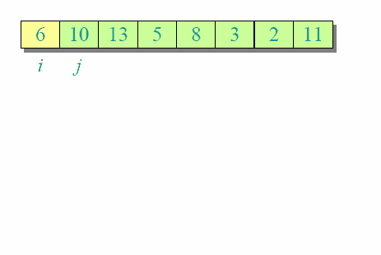
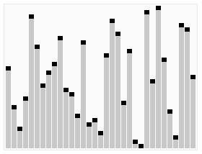
4.3.3 快速排序
【例】快速排序动画演示。

Slide 81
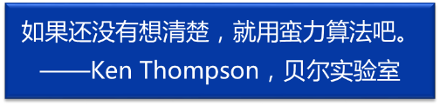
4.3.3 快速排序
2、快速排序算法分析
快速排序较快，因为每次交换是跳跃式的。
快速排序法因数据变化不定，属于不稳定排序法。
最坏情况下，可能是相邻两个数进行了交换；
平均状态下，时间复杂度为Ο(nlogn)；
最坏状态下，要做Ο(n²)次比较（并不常见）。

Slide 82
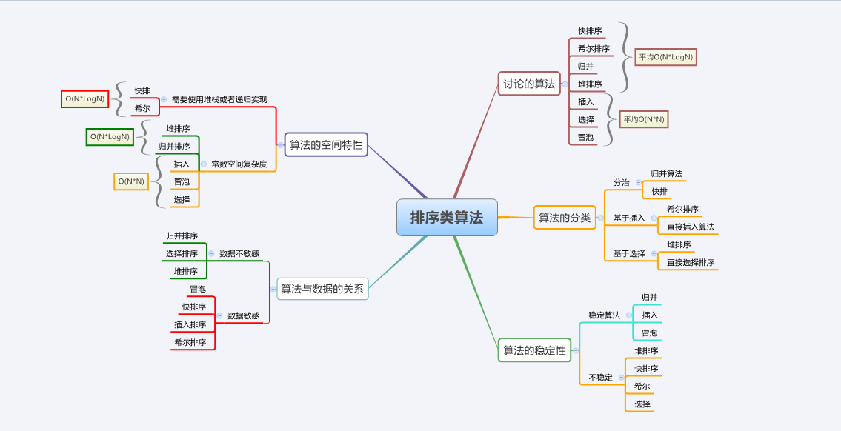
4.3.3 快速排序
【扩展】各种排序算法特征。

Slide 83
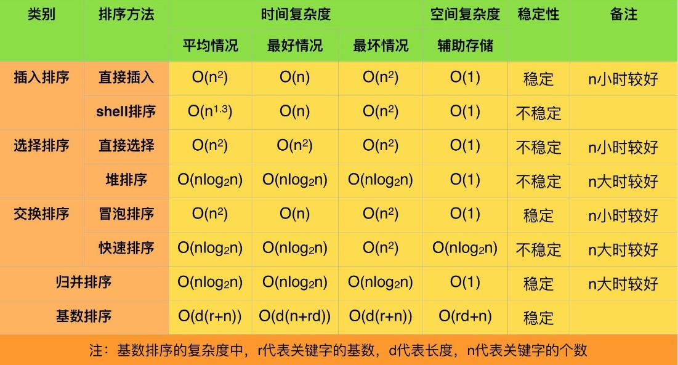
4.3.3 快速排序
【扩展】排序算法的时间复杂度和空间复杂度。

Slide 84
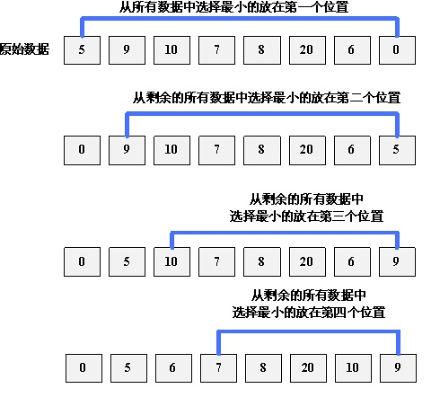
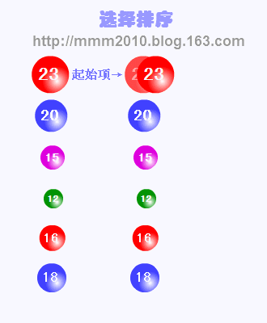
4.3.3 快速排序
【扩展】选择排序算法思想。
在数列中找到最小(or最大)元素；
将其存放到数列起始位置；
从未排序元素中继续寻找最小元素；
然后放到已排序序列的末尾；
以此类推，直到所有元素排序完毕。

Slide 85


4.3.3 快速排序
【扩展】合并排序（归并排序）算法思想。
将序列分为2个元素一组；
对每组进行排序；
然后合并相邻2组；
再对每组进行排序；
如此重复，只到得到有序序列。

Slide 86
4.3.4 二分查找
1、二分查找算法分析案例
【例】有序表为：{12，15，21，33，34，42，55，58，60，80}，查找元素“58”，二分查找算法工作过程如图所示。
（1）第1次二分
设置左指针low=1，设置右指针high=10；
计算中位数mid=（low+high）/2=（1+10）/2=5.5）；
中位数5.5取整为5，将mid指针移到第5个元素（34）；
将第5个元素（34）与查找元素（58）比较；
由于34<58，因此查找元素在第5个元素之后（列表右边）。
↓ low=1 |  |  |  |  |  |  |  |  | ↓ high=10
12 | 15 | 21 | 33 | 34 | 42 | 55 | 58 | 60 | 80
↓ low=1 |  |  |  | ↓ mid=5 |  |  |  |  | ↓ high=10
12 | 15 | 21 | 33 | 34 | 42 | 55 | 58 | 60 | 80

Slide 87
4.3.4 二分查找
（2）第2次二分
将low指针移到第5个元素；
计算中位数mid=（5+10）/2=7.5，取整后mid指针移到第7个元素（55）；
第7个元素（55）与查找元素（58）比较；
由于55<58，因此查找的元素在第7个元素之后。
 |  |  |  | ↓ low=5 ↓ mid=5 |  |  |  |  | ↓ high=10
12 | 15 | 21 | 33 | 34 | 42 | 55 | 58 | 60 | 80
 |  |  |  | ↓ low=5 |  | ↓ mid=7 |  |  | ↓ high=10
12 | 15 | 21 | 33 | 34 | 42 | 55 | 58 | 60 | 80

Slide 88
4.3.4 二分查找
（3）第3次二分
将low指针移到第7个元素；
计算中位数mid=（7+10）/2=8.5，取整后mid指针移到第8个元素（58）；
第8个元素（58）与查找元素（58）进行比较；
由于58=58，元素匹配成功，输出找到的元素（58）和它的位置（8）。
 |  |  |  |  |  | ↓ low=7 ↓ mid=7 |  |  | ↓ high=10
12 | 15 | 21 | 33 | 34 | 42 | 55 | 58 | 60 | 80
 |  |  |  |  |  | ↓ low=7 | ↓ mid=8 |  | ↓ high=10
12 | 15 | 21 | 33 | 34 | 42 | 55 | 58 | 60 | 80

Slide 89
4.3.4 二分查找
二分查找过程和Python程序如下。
# -*- coding: UTF-8 -*- def search_data(list, data_find): mid = int(len(list) / 2) if list[mid] >= 1: if list[mid] > data_find: print('您要找的元素比中间值[%s]小... ' % list[mid]) search_data(list[:mid], data_find) elif list[mid] < data_find: print('您要找的元素比中间值[%s]大... ' % list[mid]) search_data(list[mid:], data_find) else: print('找到了您需要找的元素[%s]！' % list[mid]) else: print('不好意思，没有找到您需要的元素。') if __name__ == '__main__': list = [12, 15, 21, 33, 34, 42, 55, 58, 60, 80] search_data(list, 58) | # 设置中文编码 # 定义二分查找函数 # 中间值=列表长度/2 # 从1开始的列表内查找 # 如果要找的元素比中间值小 # 显示查找中间结果 # 在中间值左侧继续查找 # 如果要找的元素比中间值大 # 显示查找中间结果 # 在中间值右侧继续查找 # 否则 # 输出找到信息 # 否则 # 输出没有找到信息 # 构造函数 # 创建元素列表 # 调用函数查找58这个元素
>>> 您要找的元素比中间值[42]大... 找到了您需要找的元素[58]！ | # 输出中间结果 # 输出最终结果

Slide 90

4.3.4 二分查找
【例】在数列：2，4，7，18，25，34，56，68，89中，二分查找56。

Slide 91
4.3.4 二分查找
2、二分查找算法分析
算法思想：
不断将列表对半分割，每次拿中间元素和查找元素进行比较；
如果匹配成功则宣布查找成功，并指出查找元素的位置；
如果匹配不成功，则继续进行二分查找；
如果查找到最后一个元素仍然没有匹配成功，则宣布查找元素不在列表中。
算法平均复杂度为O(longn)。
优点：比较次数少，查找速度快，平均性能好。
缺点：待查列表为有序表。

Slide 92
4.3.5 索引查找
（1）索引查找时的存储结构
索引是数据库应用最多的排序算法。
索引查找是顺序查找的改进方法。
建立索引：
将元素划分为m块；
每块中的元素不必有序，但块与块之间必须有序；
即第1快中任一元素都必须小于第2块中任一元素，……
选取各块中最大关键字构成索引表。
查询算法：
对索引表进行二分查找或顺序查找；
确定待查记录在主表哪一块中；
在主表确定的快中顺序查找。

Slide 93

4.3.5 索引查找
索引查找的存储结构。

Slide 94
4.3.5 索引查找
（2）索引查找的基本算法思想
步骤1：首先查找索引表，确定待查节点在哪一块。
步骤2：然后在已确定的块中进行顺序查找。
【例4-23】如图4-16所示，查找关键字K=24的节点。
首先将K依次与索引表中各个关键字进行比较。找到索引表第1个关键字的值小于K值，因此节点不在主表第1块中。由于K<48，所以关键字为24的节点如果存在的话，则必定在第2块中。然后，找到第2块的起始地址为7，从该地址开始在主表R[7..12]中进行顺序查找，直到R[11]=K为止。
【例4-24】如图4-16所示，查找关键字K=30的节点。
先确定在主表第2块，然后在该块中查找。由于在该块中查找不成功，因此说明表中不存在关键字为30的结点，给出出错提示。

Slide 95

4.3.5 索引查找
（3）索引查找的特点
主表不需要分成大小相等的若干块，如学生登记表可按班号分块。
索引查找算法的效率介于顺序查找和二分查找之间。
优点：块内记录随意存放，插入或删除较容易，无须移动大量记录。
缺点：增加了辅助数组的存储空间，以及初始表的分块排序运算。

Slide 96
《计算机导论——计算思维和应用技术》第2版
计算机
第4章 算法基础和数据结构
4.1 算法的特征
4.2 递归与迭代
4.3 排序与查找
4.4 数据结构
4.4.1 基本概念
4.4.2 线性结构
4.4.3 树形结构
4.4.4 图形结构
4.4.5 文件结构

Slide 97
4.4.1 基本概念
1、数据结构的发展
早期计算机主要处理数值计算问题，无须重视数据结构。
计算机应用领域的不断扩大，非数值计算问题越来越广泛。
非数值数据很难用数学方程式描述，需要设计合适的数据结构。
尼古拉斯·沃斯（Niklaus Emil Wirth）指出：算法+数据结构=程序
高德纳（Donald Ervin Knuth）开创了数据结构的最初体系；
他在《计算机程序设计艺术》第一卷《基本算法》中，系统阐述了数据逻辑结构和存储结构，以及数据操作方法。

Slide 98
4.4.1 基本概念
2、实际工作中的数据结构问题
【例】利用表对问题进行描述。表就是一个数据结构。
表由 记录组成，表在逻辑上是线性结构。
表中的记录与：学号、姓名等数据，也是线性关系。
表可以用连续的内存单元（如数组）存放，这是数据的存储结构。
可对表中的数据进行查询，修改，删除等数据操作。
学号 | 姓名 | 专业 | 年级 | 成绩1
G2013060102 | 聂东海 | 土木工程 | 2013 | 85
G2013060103 | 石僮 | 土木工程 | 2013 | 88
G2013060104 | 孙锡文 | 土木工程 | 2013 | 80
G2013060105 | 丁长城 | 土木工程 | 2013 | 90
G2013060106 | 曾海涛 | 土木工程 | 2013 | 86
G2013060107 | 肖佳豪 | 土木工程 | 2013 | 88
G2013060110 | 曾文祥 | 土木工程 | 2013 | 82

Slide 99

4.4.1 基本概念
【例】Oracle数据库中表文件的存储空间逻辑结构。

Slide 100

4.4.1 基本概念
【例】利用树形结构对问题进行描述。
计算机文件系统是一种典型的树形结构；
计算机一般采用倒置树表示，即树根朝上。
如Linux文件系统的树形结构。

Slide 101

4.4.1 基本概念
【例】实践工作中的树形结构。

Slide 102

4.4.1 基本概念
【例】利用图形结构对问题进行描述。
如交通线路构成了图形结构；
大学教学计划中，课程之间的关系可用图的数据结构来表示；
交通灯的管理问题，哥黎斯堡七桥问题，逻辑电路设计问题，数据库管理系统等问题，都可以用数据结构的“图形结构”描述。

Slide 103

4.4.1 基本概念
【例】利用图形结构对问题进行描述。

Slide 104

4.4.1 基本概念
【例】实践工作中的图形结构。

Slide 105
4.4.1 基本概念
3、数据结构的定义
数据是计算机处理符号的总称。
数据=数值型数据+非数值型数据。
数值数据：整数、浮点数等，主要用于工程和科学计算。
非数值数据：字母，表格，程序，符号，图形，树、图、网、节点等。
数据元素之间的关系称为“结构”。
4种基本结构：
集合关系（无序松散关系）
线性关系（一对一关系）
树形关系（一对多关系）
图形关系（多对多关系）

Slide 106
4.4.1 基本概念
数据结构研究数据逻辑结构和物理存储结构，以及它们之间的相互关系。
主要内容：
数据的逻辑结构；
数据的物理存储结构；
数据的操作（或运算）。

Slide 107

4.4.1 基本概念
4、数据结构的类型
数据逻辑结构四种基本类型：
集合结构，线性结构，树状结构和网状结构。

Slide 108

4.4.2 线性结构
1、栈（Stack）
栈的特点是先进后出。
栈中数据的插入和删除都在栈顶进行。
栈的存储结构可以用数组或单向链表。
栈常见操作：
初始化，进栈（Push），出栈（Pop），
取最栈顶元素（Top），判断栈是否为空。
递归运算经常用到栈结构。

Slide 109

4.4.2 线性结构
2、队列（Queue）
队列是先进先出。
队列中，新插入的元素只能添加到队尾，被删除的只能是队首的元素。
队列中全体成员只能按顺序向前移动。
队列中任何元素不可以中途离队。
队列经常用做缓冲区。
如，从网络传输到本机的数据，可以创建一个队列来缓存数据，出队一笔，处理一笔，直到队列为空。

Slide 110

4.4.2 线性结构
3、单向链表
链表由一连串节点组成，每个节点包含一个存储数据的数据域（data），和一个后继存储位置的指针域（next）。
链表类型有：单向链表，双向链表以及环形链表。

Slide 111
4.4.2 线性结构
链表优点：
存储单元可以连续，也可以不连续；
允许在链表任意节点之间插入和删除节点；
不需要预先知道数据的多少。
链表缺点：
不能随机读取数据，查找数据必须从链表头开始；
增加了节点指针域，存储空间开销较大。
编程语言支持：
Lisp、Scheme等编程语言中，数据类型包含了链表的存取操作。
C、C++、Java等程序语言中，需要依靠数组和指针来生成链表。

Slide 112

4.4.2 线性结构
链表的插入和删除操作如图所示。

Slide 113

4.4.3 树形结构
一切具有层次关系的问题都可用树形结构描述。
1、树的基本概念和特征
图示法表示树形结构时，通常根在上，叶在下。
树的箭头方向总是从上到下，因此简单的用连线代替箭头。

Slide 114
4.4.3 树形结构
树中每个元素称为节点；
树有一个特定的根节点（root）；
其余节点分成m个互不相交的子集（子树）。
树上任一节点拥有子树的数量称为该节点的度。
度为0的节点称为叶子或终端节点；‘
度大于0的节点称为分支点。
树中根节点的层数为1，其余节点的层数依次加1。
从一个节点到达另一个节点经过的轨迹称为路径。
一棵树去掉根节点后就成为了森林。

Slide 115
4.4.3 树形结构
树的基本结构
树是一种“分支层次”结构。
树中的节点用来存储数据元素。
树的基本运算包括：求根，求双亲，求孩子，建树，剪枝，遍历等。

Slide 116

4.4.3 树形结构
【例】论文写作的树形结构。

Slide 117

4.4.3 树形结构
【例】计算机游戏中故事情节的树形结构。

Slide 118

4.4.3 树形结构
【例】P53基因组数据发掘出了人类更古老的进化树结构。
P53基因组

Slide 119

4.4.3 树形结构
2、二叉树的存储结构
（1）二叉树
二叉树是除了叶以外的节点都有2个子树。
二叉树的2个子树有左右之分，不能随便颠倒。

Slide 120

4.4.3 树形结构
（2）二叉树的链表存储结构
二叉树有两类存储结构：链式存储结构和顺序存储结构。
二叉树节点的二叉链表结构如图所示。
每个二叉链表有一个指向根节点的指针，称为根指针。
二叉链表的访问从根指针处开始。
左孩子指针域 | 数据域 | 右孩子指针域
Lchild | data | rchild

Slide 121
4.4.3 树形结构
（3）二叉树的顺序存储结构
二叉树的顺序存储存储结构由一维数组构成。
数组下标是节点位置指针。
节点的存储次序应能反映节点之间的逻辑关系（父子关系）。
一般约定儿子的数组下标值大于父亲的数组下标值；
兄弟节点的数组下标值从左到右递增。

Slide 122
4.4.3 树形结构
非完全二叉树的存储
在非完全二叉树的“残缺”位置增设“虚节点”；
然后对新完全二叉树重新按层编号；
按编号将各节点存入数组；
各个“虚节点”在数组中用空标记“^”表示。

Slide 123
4.4.3 树形结构
3、二叉树的遍历
树的遍历：指依次对树中每个节点访问一次且仅访问一次。
遍历方法：广度优先遍历和深度优先遍历。
深度优先遍历：前序遍历，后序遍历和中序遍历等。

Slide 124

4.4.3 树形结构
【扩展】计算机科学中的各种树结构。

Slide 125
4.4.3 树形结构
4、决策树
棋牌、商业活动、战争等竞争性智能活动都是一种博弈。
任何双人博弈行为都可以用决策树（博弈树）来描述，并通过决策树的搜索策略寻找最佳解。
如，决策树上的第一个节点对应一个棋局，树的分支表示棋的走步，根节点表示棋局的开始，叶节点表示棋局的结束。一个棋局的结果可以是赢、输或者和局。
为了降低最优决策搜索的复杂度，往往对一些低概率分支做“剪枝”处理。

Slide 126

4.4.3 树形结构
【例】中国象棋的状态空间与对应的决策树。

Slide 127

4.4.3 树形结构
【例】决策树应用。

Slide 128


4.4.3 树形结构
【例】决策树应用。

Slide 129
4.4.3 树形结构
5、树的搜索技术
人工智能求解问题方法：
一是对于知识贫乏系统，主要依靠搜索技术解决问题，这种方法简单，但是缺乏针对性，效率低。
二是对于知识丰富系统，可以依靠推理技术解决问题，基于丰富知识的推理技术直截了当，效率高。
许多问题都可以归结为状态空间的搜索。
搜索方法：
盲目搜索：按照预先规定的策略进行搜索，没有中间信息改变控制策略。
启发式搜索：搜索中加入了与问题有关的启发式信息，用于指导搜索朝最有希望的方向前进，加速问题的求解。

Slide 130
4.4.3 树形结构
【例】机器人走迷宫的状态空间与对应的搜索树。

Slide 131

4.4.3 树形结构
【例】迷宫搜索流程。

Slide 132

4.4.4 图形结构
1、图的基本概念
图由顶点和边的集合组成。
图中的数据元素称为顶点；
顶点之间的逻辑关系用边表示。
图中的边没有权值关系时，一般定义边长为1，不标记；
图中的边有权值则称为网图。
图中两个顶点之间存在路径则说明图是连通的。
如果任意两个顶点都是连通的，则称为连通图。

Slide 133

4.4.4 图形结构
2、图的存储结构
图的储存方法：邻接矩阵和邻接表。
可以用一维和二维数组存储邻接矩阵和邻接表。
（1）用邻接矩阵存储图
邻接矩阵用两个数组存储图的元素，一个一维的数组存储图中顶点信息，另外一个二维数组（邻接矩阵）存储图中的边的信息。

Slide 134

4.4.4 图形结构
（2）用邻接表存储图
邻接表存储方法：
一是顶点用一维数组存储，在顶点数组中，每个数据元素都需要存储指向第一个邻接点的指针，以便于查找该顶点邻接边的信息。
二是图中每个顶点的所有邻接点构成一个线性表，节点包括1个邻接点域（指向数组下标）和1个指针域（指向下一个节点）。如下图所示。

Slide 135
4.4.4 图形结构
【例4-31】南方主要省份高速公路干线如图4-40左所示。
邻接表存储图结构时，先将初始顶点标记为①，假设遍历路径为：上海①→杭州②→福州③…。根据遍历顺序的序号，可以得到如图4-41所示的邻接表。

Slide 136
4.4.4 图形结构
【例4-31】南方主要省份高速公路干线如图4-40左所示。
邻接表存储图结构时，先将初始顶点标记为①，假设遍历路径为：上海①→杭州②→福州③…。根据遍历顺序的序号，可以得到如图4-41所示的邻接表。

Slide 137
4.4.4 图形结构
3、图的广度优先遍历
（1）图广度优先遍历存在的问题
图广度优先遍历需要给每个顶点编一个层次号。
图本身是非层次结构，因此需要将原图变换成为一个有层次的图。
方法：先确定初始顶点，然后根据逻辑关系，变换成为一个有层次的图。
在图的广度优先遍历中，应为每个顶点设立一个访问标志；
每扫描到一个顶点，都要检查它的访问标志；
如果标志为“未访问”，则按正常方式进行处理；
否则放过它，扫描下一个顶点。
图的深度优先遍历一般用递归进行描述。

Slide 138
4.4.4 图形结构
（2）广度优先遍历案例
【例4-32】如图4-42所示，假设上海为初始顶点，根据图的逻辑关系，将图4-40变形成图4-42所示，这样图的层次感就出来了。

Slide 139
4.4.4 图形结构
图4-42广度优先遍历步骤：
步骤1：初始化。图中有12个顶点，定义一个长度大于12的队列；
步骤2：从第1层顶点上海（A）开始，上海进入队列；
步骤3：进入图第2层，第2层顶点有南京（B）、合肥（C）、杭州（D）。南京、合肥、杭州进入队列。访问第2层第1个点南京后，继续访问第2层的其他节点合肥、杭州，节点访问完成后，南京、合肥、杭州出队列，队列前移。
不断重复以上步骤，直到每层的所有顶点都访问过为止。

Slide 140


4.4.4 图形结构
【例】图的广度优先搜索动画演示。

Slide 141


4.4.4 图形结构
【例】图的深度优先搜索动画演示。

Slide 142

4.4.4 图形结构
【扩展】图的遍历算法。

Slide 143

4.4.4 图形结构
【扩展】图形结构转换为树形结构。

Slide 144

4.4.5 文件结构
1、文件的基本概念
文件是按一定格式保存在外部存储介质上相关信息的集合。
形式：磁盘文件和设备文件；
内容：文本文件、数据文件、图片文件、视频文件等。
文件由文件控制块和文件内容组成。
文件控制块包含文件名、文件扩展名、
文件起始位置、文件长度、
文件建立或修改日期等属性。

Slide 145
4.4.5 文件结构
2、文件的逻辑结构
逻辑结构：从用户观点看到的文件组织形式，它与存储介质特性无关。
逻辑结构：流式文件和记录式文件。
流式文件：对文件内信息不划分单位，由一串字符流构成。
如，源程序文件、音频文件、图像文件等都是流式文件。
记录式文件：将文件信息划分为记录，一个文件由0到多条记录组成。
如，数据库文件、索引文件等。

Slide 146
4.4.5 文件结构
3、文件的物理结构
物理结构：文件在外存中的存储组织形式，它与存储介质有很大关系。
文件物理结构有3种形式：顺序文件、链接文件和索引文件。
（1）顺序文件
将文件中逻辑上连续的信息，存放到存储介质上依次相邻的存储块中所形成的文件（也称为连续文件）。顺序文件的结构如图4-43所示。

Slide 147
4.4.5 文件结构
（2）链接文件
文件存储在多个磁盘块中，利用链接指针将离散的磁盘块链接成一个队列。
优点：
克服了顺序文件不适宜于增、删、改记录的缺点；
解决了存储空间的“碎片”问题，提高了存储空间利用率。
缺点：文件进行随机存取时，必须按链接指针进行，访问速度较慢。

Slide 148
4.4.5 文件结构
（3）索引文件
每个文件建立一张索引表，索引表是文件逻辑块号和磁盘物理块号的对照表。
文件控制块中设置索引表指针，指向索引表的起始地址。
索引表较大时，可通过链接指针将这些磁盘块链接起来。
图4-45 索引文件物理结构

Slide 149
4.4.5 文件结构
4、文件的数据结构
（1）B树（B-Tree）
B树的深度降低了，查找一个元素只要很少节点从可以磁盘中读入内存。
二叉树深度太大，需要多次读写。
在B树中按key检索数据的算法非常直观。

Slide 150
4.4.5 文件结构
（2）B+树（B+Tree）
B+树是B树的变种。
B树和B+树的区别：
B树是有序数组+平衡多叉树，数据存储在非叶子的节点上；
B+树是有序数组链表+平衡多叉树，数据只存储在叶子上。

Slide 151

4.4.5 文件结构
【例】B+树索引文件。

Slide 152
4.4.5 文件结构
（4）B树和B+树的优点
MySQL数据库采用B+树来实现索引结构。
目前大部分文件系统和数据库系统普遍采用B+树作为索引结构。

Slide 153

4.4.5 文件结构
【例】磁盘索引文件。

Slide 154

谢谢大家！
谢谢大家！

